Slide 1




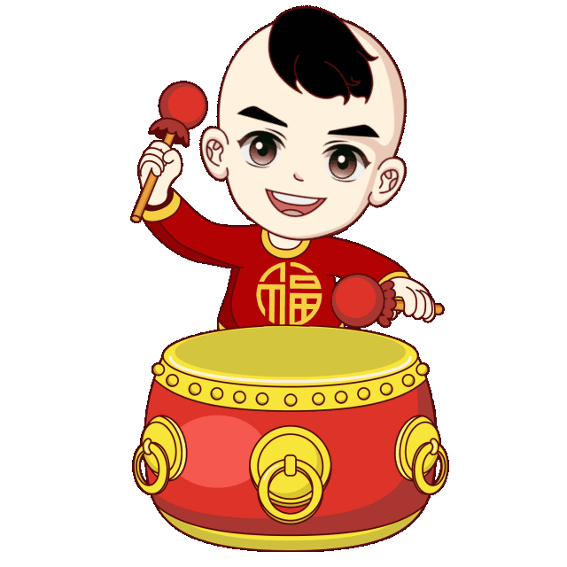

LỊCH SỬ
HOÀN THÀNH THỐNG NHẤT ĐẤT NƯỚC

Slide 2
KHỞI ĐỘNG
Trò chơi: “Túi thần kì”

Slide 3











Notes:
ưu tiên gọi những em chưa đc khen ở BẢNG VÀNG tham gia trò chơi:
Bấm bao lì xì để mở câu hỏi
Mỗi đồng tiền vàng có thể quy đổi thành điểm thưởng ở ClassDojo
Bấm vào hình 2 bạn nhỏ để hình biến mất rồi mới bấm bao lì xì tiếp theo
Trả lời hết 6 câu – bấm hình mèo thần tài để đến slide cuối.

Slide 4





30/4/1975 là ngày gì?
Giải phóng miền Nam, thống nhất đất nước
Notes:
Bấm chuột lần 1: hiện câu hỏi
Bấm chuột lần 2: hiện đáp án
Bấm chuột vào bao lì xì để quay lại slide đầu

Slide 5
Chiếc xe tăng nào đã húc vào cổng chính của Dinh Độc Lập
Xe tăng 390

Slide 6
Ai là người dương cao cờ cách mạng nhảy khỏi xe tăng?
Đồng chí Bùi Quang Thận

Slide 7

Chiếc xe tăng nào đã lao vào cổng phụ và bị kẹt lại
Xe tăng 843

Slide 8

Lịch sử
Tiết 29. Hoàn thành thống nhất đất nước
1. Cuộc bầu cử Quốc hội thống nhất (Quốc hội khóa VI)
2. Những quyết định trọng đại của kì họp đầu tiên – Quốc hội khóa VI.
3. Ý nghĩa cuộc bầu cử và kì họp đầu tiên Quốc hội khoá VI.

Slide 9
1. Cuộc bầu cử Quốc hội thống nhất (Quốc hội khóa VI)
Đọc thầm: Từ “Sau ngày 30 - 4 - 1975…trong cả nước” trả lời câu hỏi sau:
Từ năm 1975, sau khi đất nước thống nhất, nhân dân cả nước ta bắt tay vào làm gì?
Từ năm 1975, sau khi đất nước thống nhất, nhân dân cả nước ta bắt tay vào việc xây dựng và bảo vệ đất nước.

Slide 10
Để hoàn thành thống nhất đất nước chúng ta phải làm gì?
- Để hoàn thành thống nhất đất nước chúng ta phải có Quốc hội chung cho cả nước do nhân dân hai miền Bắc – Nam bầu ra..

Slide 11
Cuộc Tổng tuyển cử bầu cử Quốc hội chung diễn ra vào ngày tháng năm nào?
- Cuộc Tổng tuyển cử bầu Quốc hội chung diễn ra vào ngày 25 – 4 -1976.

Slide 12
Thảo luận nhóm
Nhóm 1: Mô tả lại cuộc bầu cử ở Hà Nội.
Nhóm 2: Mô tả lại cuộc bầu cử ở Sài Gòn.
Nhóm 3: Nói về cuộc bầu cử ở các địa phương khác.

Slide 13
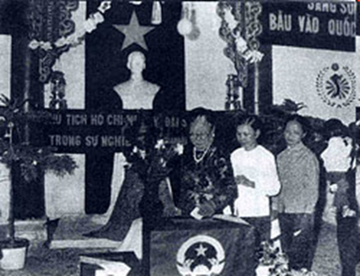
Nhân dân Hà Nội bỏ phiếu bầu đại biểu Quốc hội khóa VI.

Slide 14
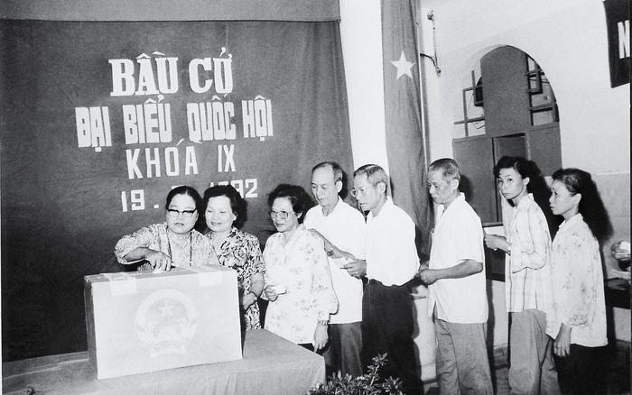
Nhân dân phường Điện Biên, quận Ba Đình, Thành phố Hà Nội bỏ phiếu bầu đại biểu Quốc hội khóa VI.

Slide 15
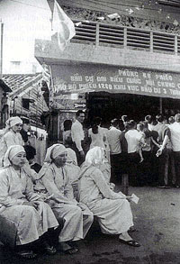
Nhân dân khu vực 3, quận 6, Thành phố Hồ Chí Minh bỏ phiếu bầu đại biểu Quốc hội khóa VI.

Slide 16
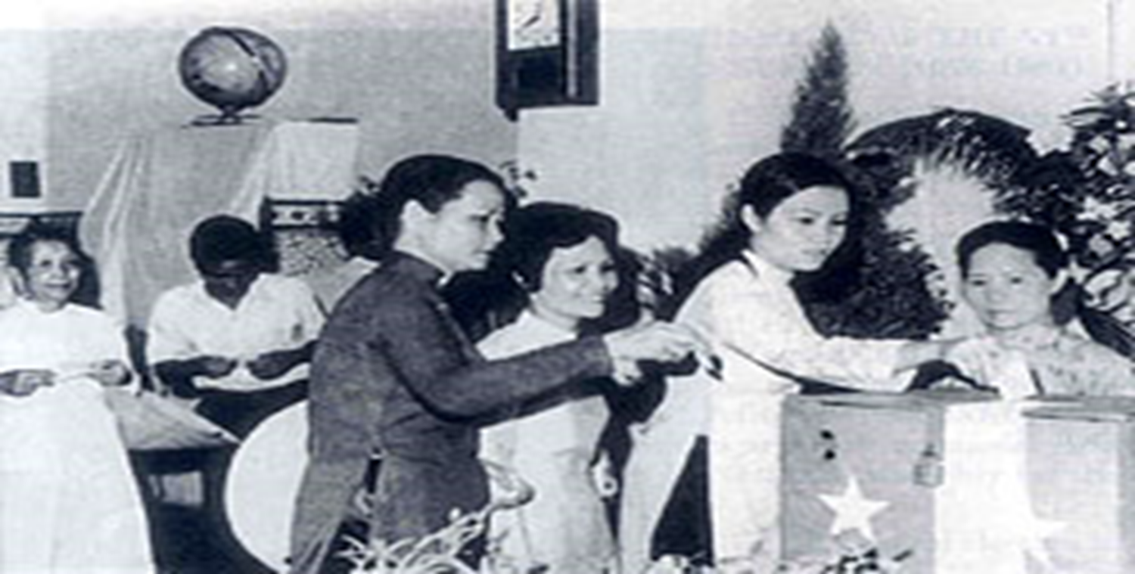
Nhân dân Thành phố Huế bỏ phiếu bầu đại biểu Quốc hội khóa VI.

Slide 17
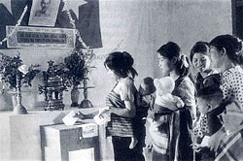
Nhân dân Tây Nguyên bỏ phiếu bầu đại biểu Quốc hội khóa VI.

Slide 18
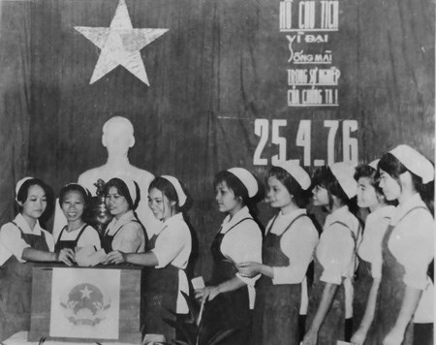

Slide 19
Cuộc bầu cử thu được kết quả gì?
Đến chiều ngày 25/4 cuộc bầu cử kết thúc tốt đẹp, cả nước có 98,8 % tổng số cử tri đi bầu.
Vì sao nói ngày 25 - 4 - 1976 là ngày vui nhất của nhân dân ta?
Vì ngày này là ngày nhân dân ta hoàn thành sự nghiệp thống nhất đất nước sau bao nhiêu năm dài chiến tranh hi sinh gian khổ.

Slide 20
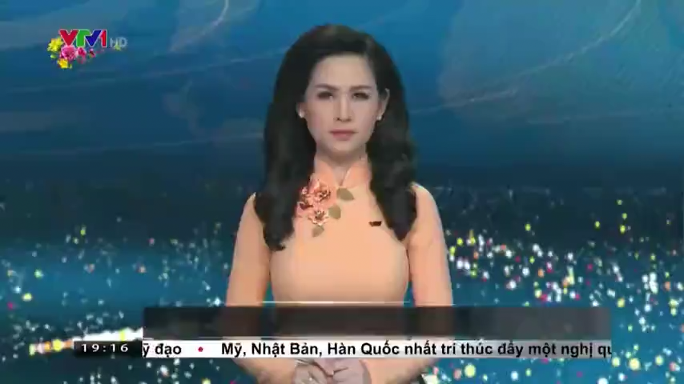

Slide 21
2. Những quyết định trọng đại của kì họp đầu tiên – Quốc hội khóa VI.
Thảo luận nhóm
- Đọc đoạn: “cuối tháng 6...... Hồ Chí Minh” trong SGK, trả lời câu hỏi sau:
- Quốc hội khóa VI họp ở đâu vào thời gian nào?
- Kì họp đã có những quyết định quan trọng gì?

Slide 22
Quốc hội khóa VI họp ở đâu vào thời gian nào?
- Cuối tháng 6- đầu tháng 7 năm 1976, Quốc hội thống nhất (khóa VI) họp tại Hà Nội.
- Kì họp đã có những quyết định quan trọng gì?

Slide 23
Quốc Hội quyết định
Tên nước là Cộng hoà xã hội chủ nghĩa Việt Nam.
Quyết định quốc huy.
Quốc kì là lá cờ đỏ sao vàng.
Quốc ca là bài Tiến quân ca.
Thủ đô là Hà Nội
Thành phố Sài Gòn đổi tên là Thành phố Hồ Chí Minh.

Slide 24

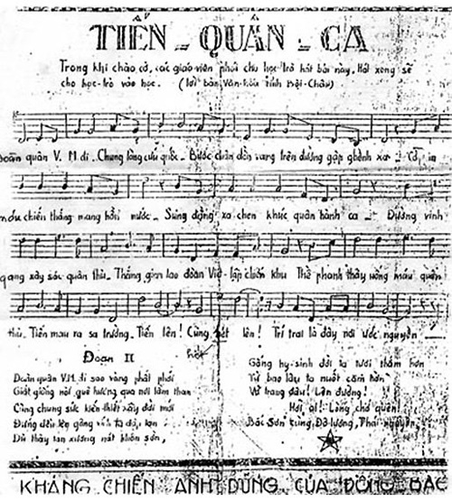

Quốc huy
Quốc ca
Quốc kì

Slide 25
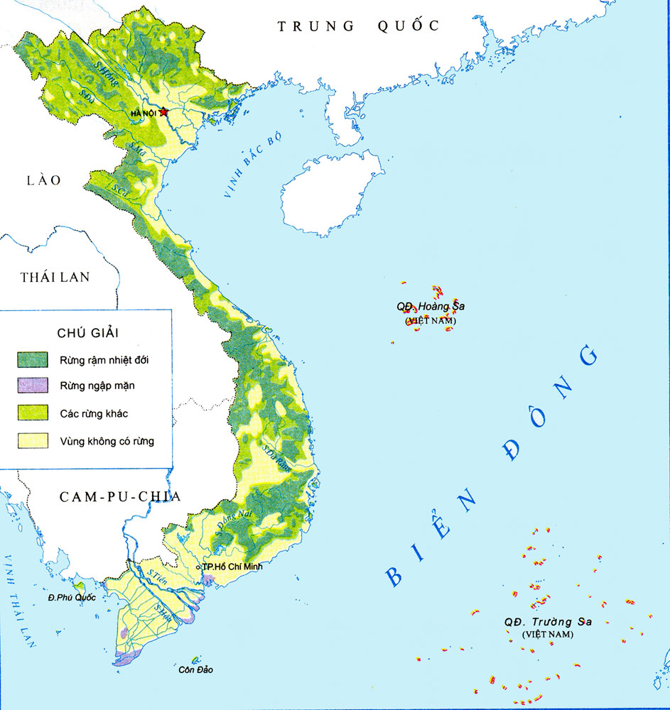
Hà Nội

Slide 26
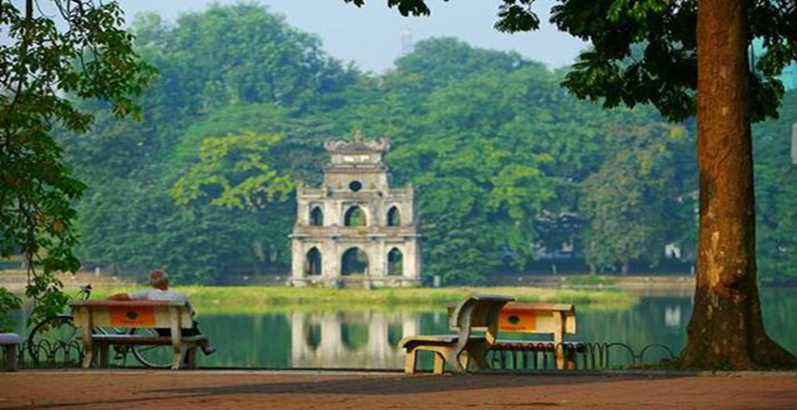
Thủ đô Hà Nội

Slide 27
Thành phố Hồ Chí Minh

Slide 28
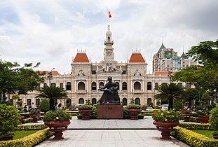
Thành phố Hồ Chí Minh

Slide 29
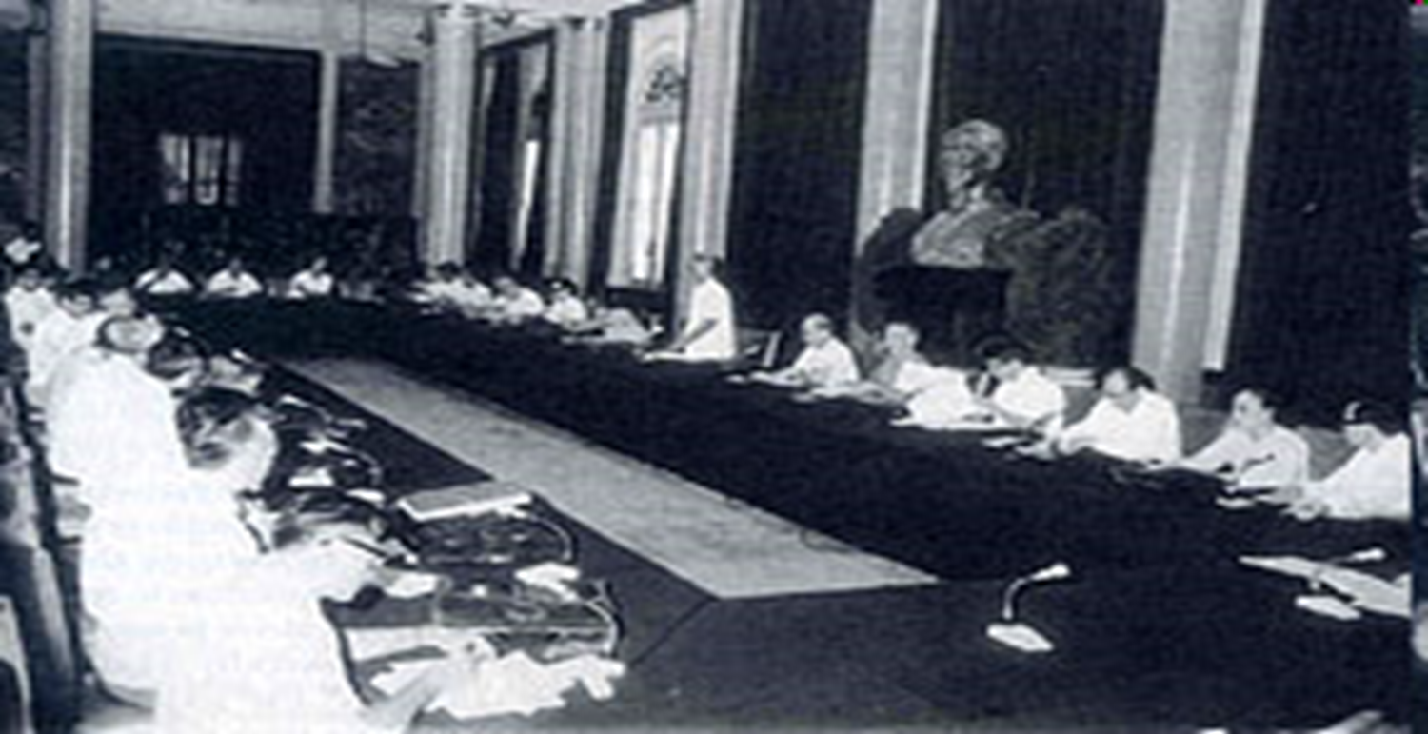
Phiên họp đầu tiên của Chính phủ do Quốc hội khóa VI bầu (1976-1981)

Slide 30
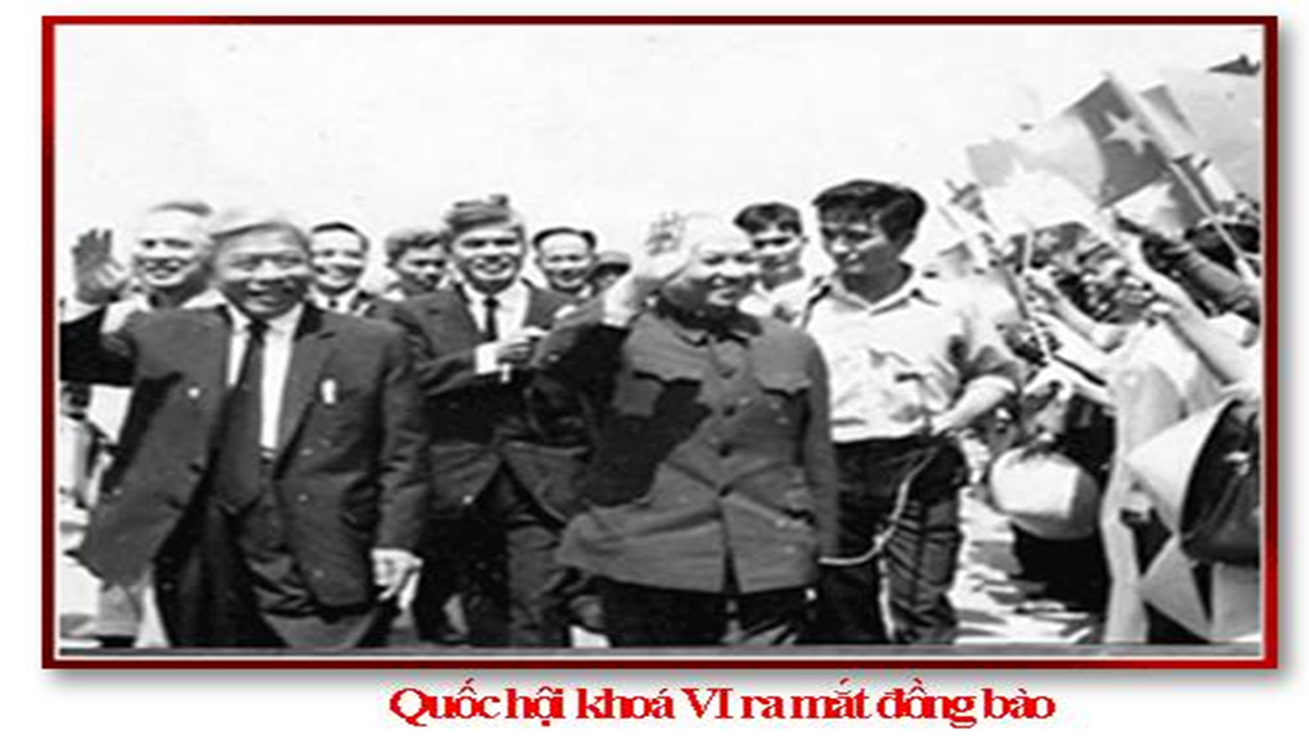
Quốc hội khóa VI ra mắt đồng bào cả nước

Slide 31
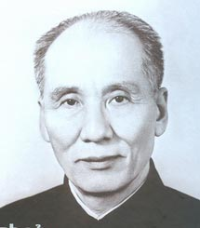
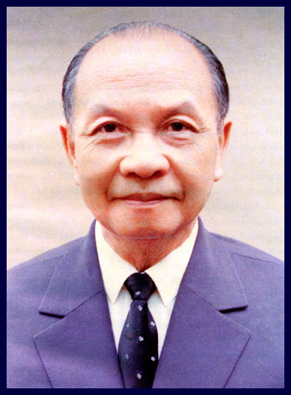
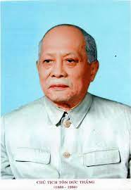
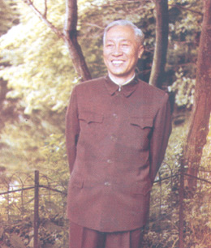
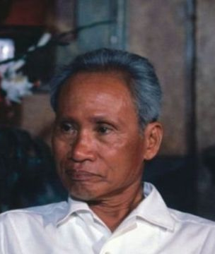
Bác Trường Chinh : Chủ tịch Ủy ban thường vụ quốc hội CHXHCNVN.
Bác Nguyễn Lương Bằng : Phó chủ tịch nước CHXHCNVN.
Bác Phạm Văn Đồng : Thủ tướng chinh phủ CHXHCNVN.
Bác Tôn Đức Thắng : Chủ tịch nước CHXHCNVN.
Bác Lê Đức Thọ : Phó chủ tịch nước CHXHCNVN.

Slide 32
Sự kiện bầu cử Quốc hội khoá VI gợi cho ta nhớ tới sự kiện lịch sử nào trước?
- Cách mạng tháng Tám thành công, Bác Hồ đọc bản tuyên ngôn độc lập khai sinh ra nước Việt Nam dân chủ cộng hòa. Sau đó, ngày 6 - 1 - 1946 toàn dân ta đi bầu Quốc hội khoá I, lập ra Nhà nước của chính mình.

Slide 33
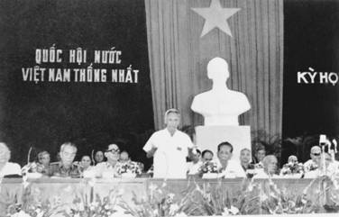

Slide 34
3. Ý nghĩa cuộc bầu cử và kì họp đầu tiên Quốc hội khoá VI.
Những quyết định của kì họp đầu tiên, Quốc hội khoá VI thể hiện điều gì?
- Thể hiện sự thống nhất đất nước cả về mặt lãnh thổ và Nhà nước.

Slide 35
Việc bầu Quốc hội thống nhất và kì họp đầu tiên của Quốc hội thống nhất có ý nghĩa lịch sử như thế nào?
Thể hiện sự thống nhất ý chí của cả nước trong công cuộc xây dựng và bảo vệ Tổ quốc.
Có bộ máy nhà nước chung thống nhất, tạo điều kiện để cả nước đi lên chủ nghĩa xã hội.

Slide 36
Thứ sáu, ngày 31 tháng 3 năm 2023
Lịch sử
Hoàn thành thống nhất đất nước
* GHI NHỚ:
Ngày 25 – 4 – 1976, nhân dân ta vui mừng, phấn khởi đi bầu cử Quốc hội chung cho cả nước. Kể từ đây, nước ta có Nhà nước thống nhất.

Slide 37
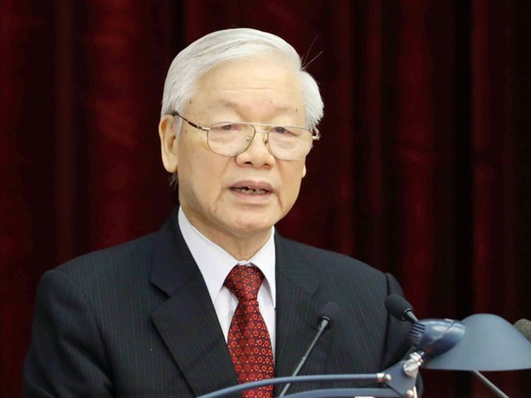
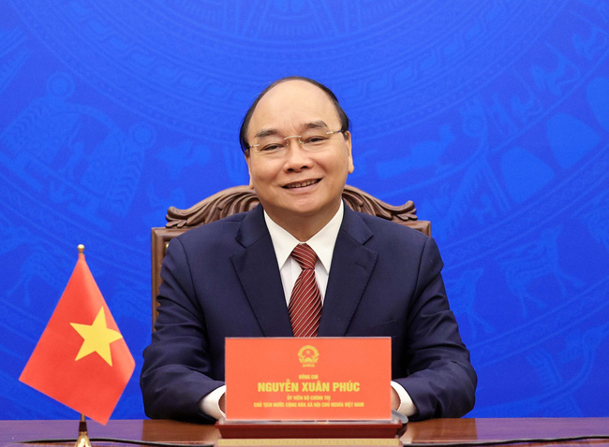
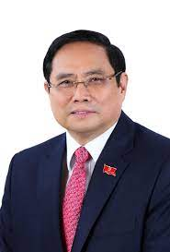
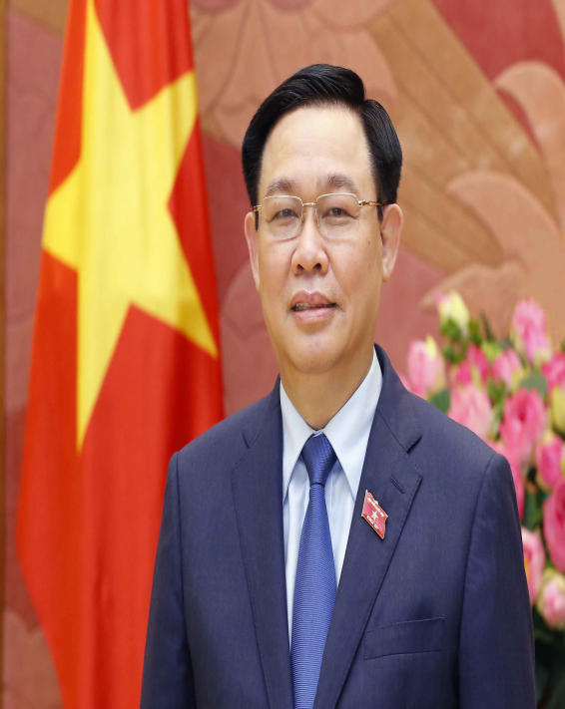
Tổng bí thư
Nguyễn Phú Trọng
Chủ tịch nước
Nguyễn Xuân Phúc
Thủ tướng chính phủ Phạm Minh Chính
Chủ tịch Quốc hội
Vương Đình Huệ
Từ trước đến nay, nước ta đã trải qua 15 lần bầu cử Quốc hội

Slide 38


Slide 39



Slide 40







Thời gian diễn ra cuộc tổng tuyển cử Quốc hội khóa VI là:
25/4/1976
30/4/1975
01/5/1975
500

Slide 41

Kì họp thứ nhất Quốc hội khóa VI quyết định quốc ca là:
Tiến lên đoàn viên
Tiến quân ca
Cùng nhau ta đi lên
1000

Slide 42


1500
Kì họp thứ nhất Quốc hội khóa VI quyết định thủ đô của nước cộng hòa xã hội chủ nghĩa Việt Nam là :
Đà Nẵng
Huế
Hà Nội
1500

Slide 43
Dặn dò
Xem lại bài Hoàn thành thống nhất đất nước
Chuẩn bị bài Xây dựng nhà máy thủy điện Hòa Bình

